Slide 1

AzionTeam
Imporove your workflow
Колко е трудна комуникацията в една организация?

Slide 2
AzionTeam
Imporove your workflow
Колко е трудно менажирането на една организация?

Slide 3
AzionTeam
Imporove your workflow
Решение?

Slide 4






AzionTeam
СИГУРНА ЗАЩИТА
AZION
May. 10, 2025
AzionTeam Project
Подобрете своя работен процес и защитете вашата компания с Азион.
ПО-ДОБРО КАЧЕСТВО
Улеснение
БЪРЗИНА
Присъединете се към нас !
НАПРЕДЪК

Slide 5
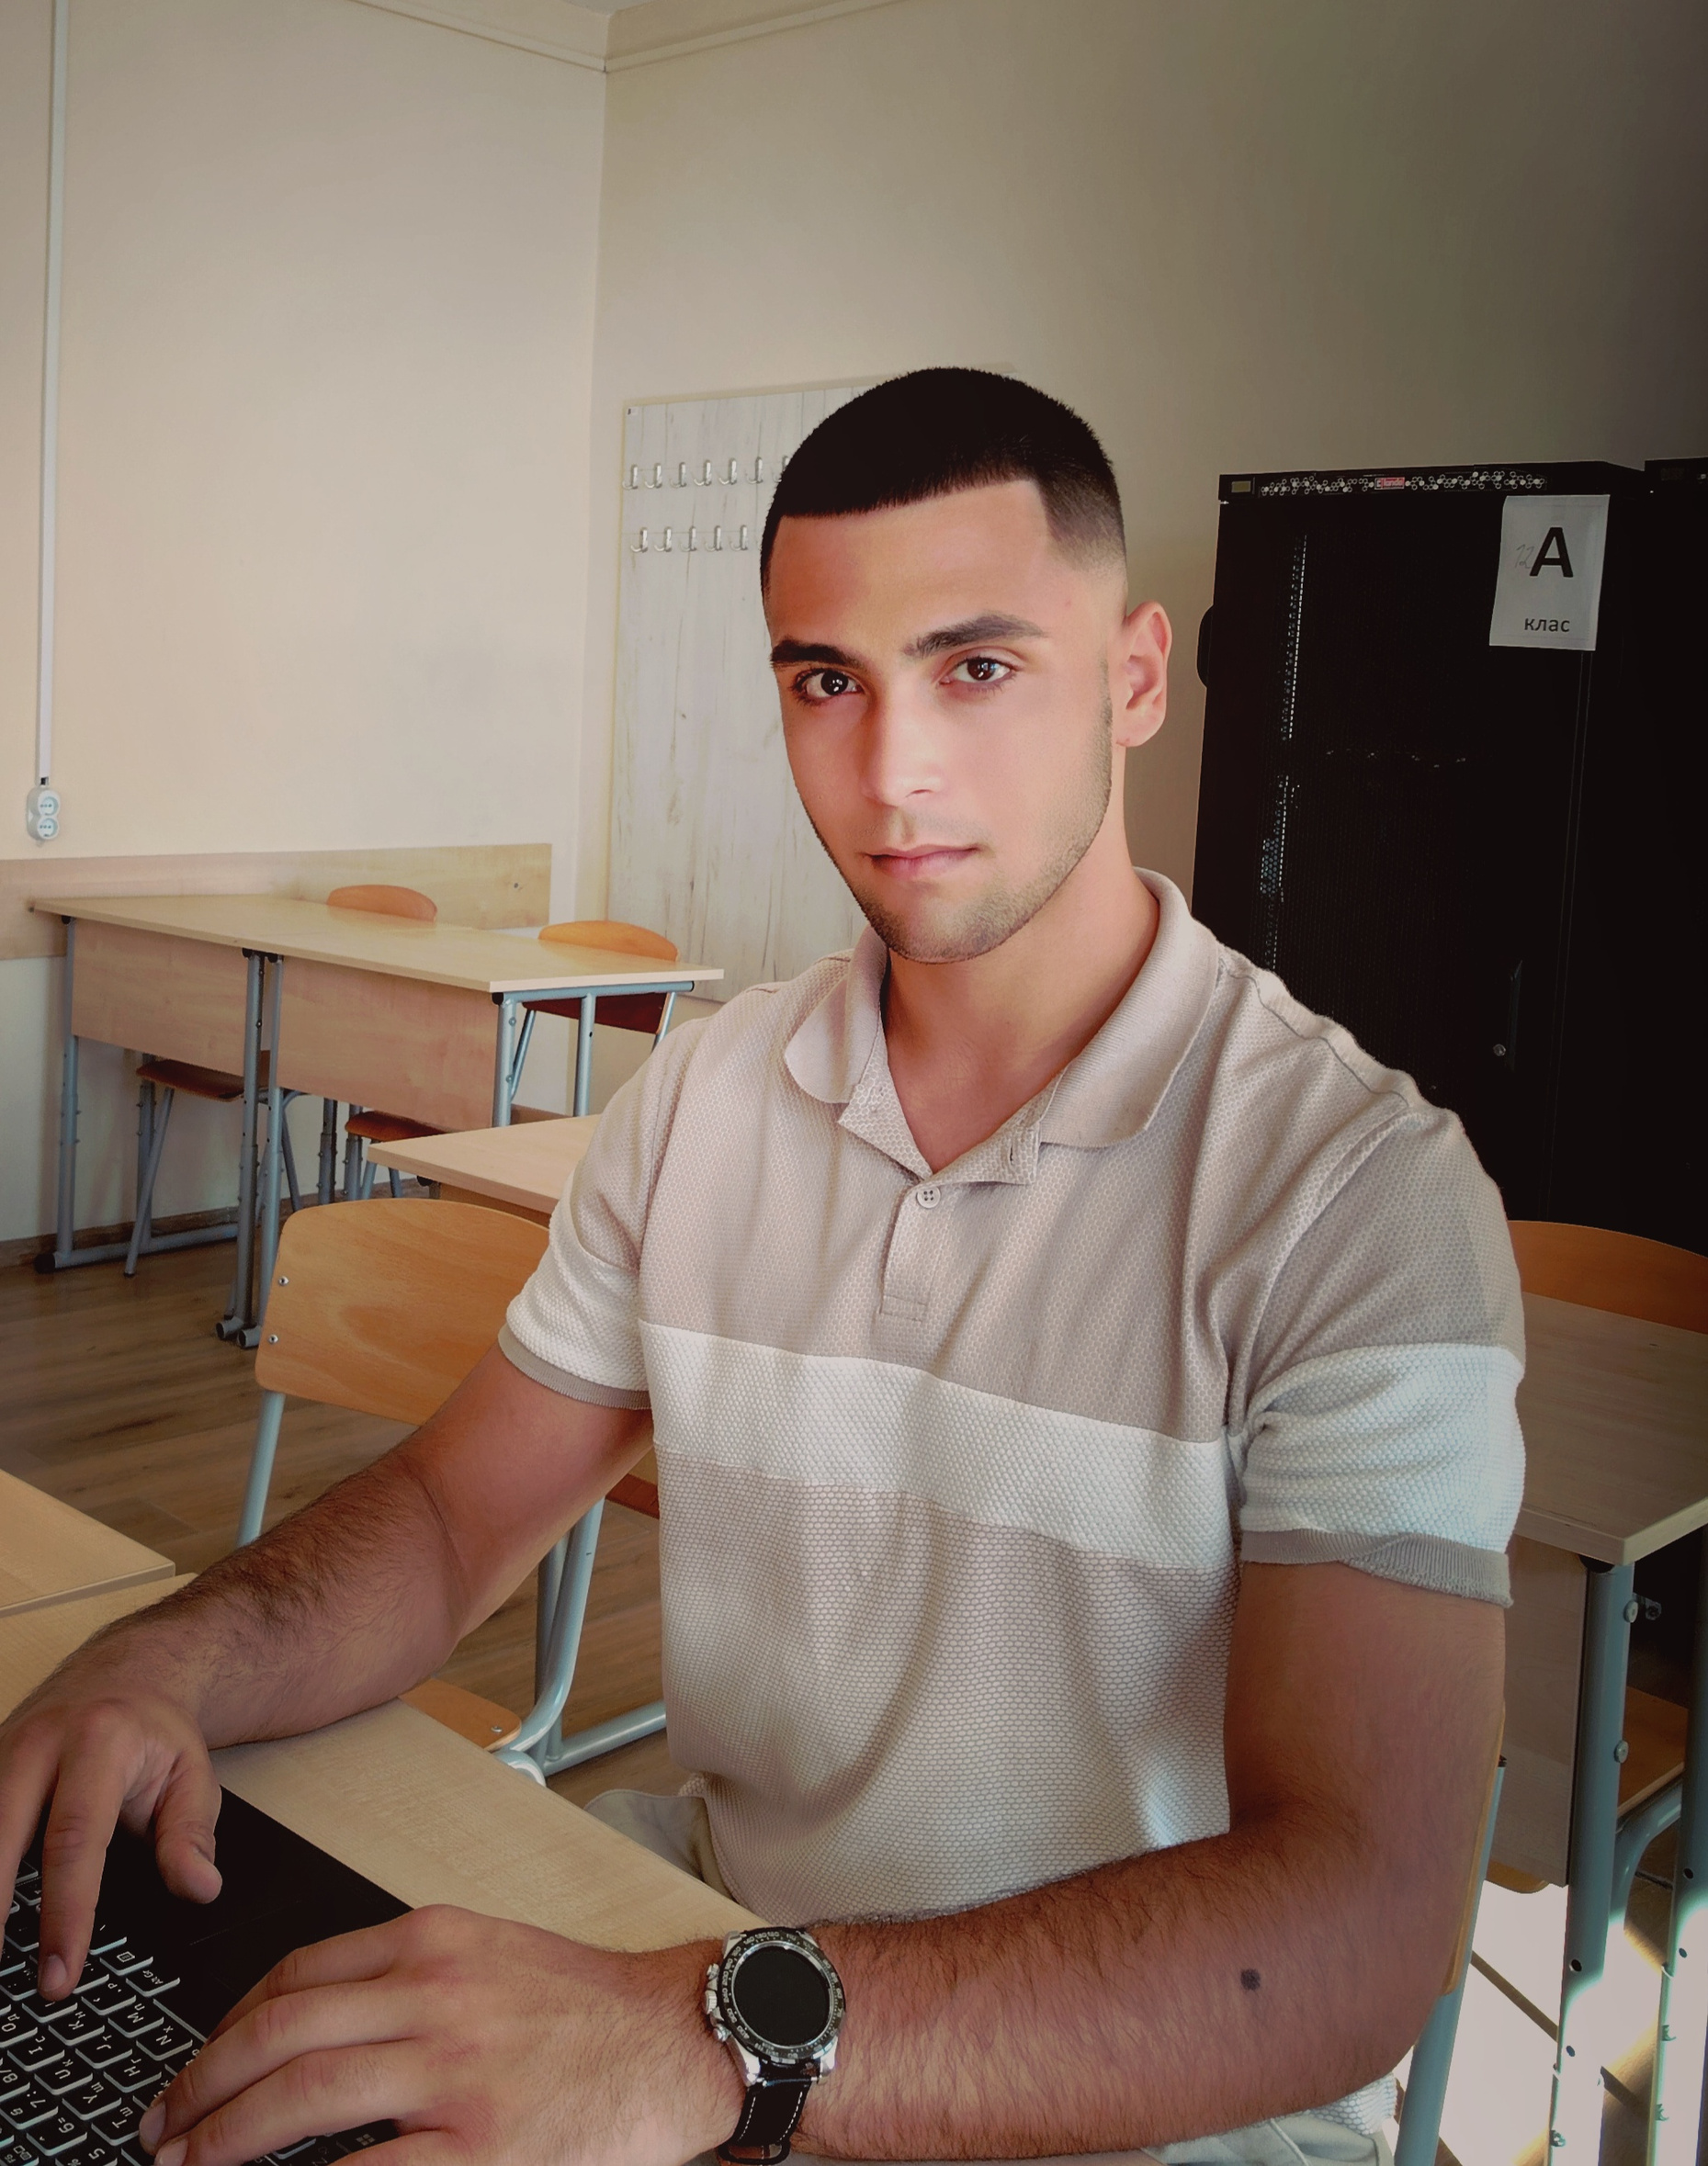
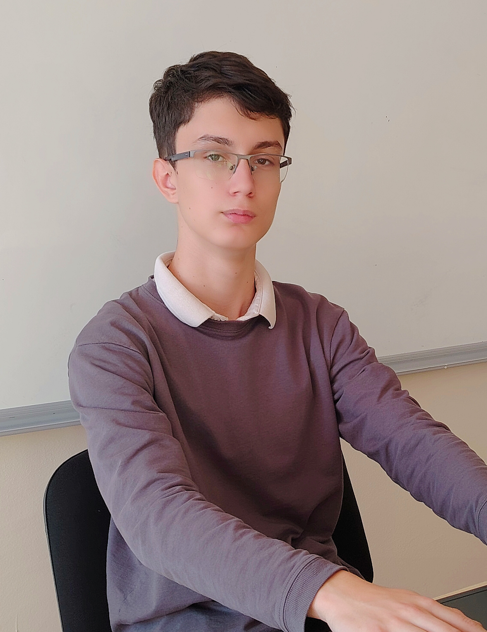
AzionTeam
Imporove your workflow
КОИ СМЕ НИЕ?
Симеон Събев
11.клас ПГКМКС гр.Варна
Ние сме Azion Team
Максим Ралев
Създатели на приложението Azion
11.клас ПГКМКС гр.Варна

Slide 6



AzionTeam
Imporove your workflow
РАБОТАТА С AZION
  По-лесна
  По-бърза
  По-удобна
  По-качествена
  Повече контрол

Slide 7


AzionTeam
Imporove your workflow
СТРУКТУРА
ОРГАНИЗАЦИИ
РОЛИ
НИВА НА ДОСТЪП
ЗАДАНИЯ
s
РАБОТЕН ПРОЦЕС
АЗИОН КАМЕРИ

Slide 8


AzionTeam
Imporove your workflow
Създаване
ОРГАНИЗАЦИИ
  Въвеждане на нужните данни за организацията
  Генериране на код от създателя
Организациите в Azion биват създадени от потребителите, които са собственици или управители на дадена организация. При регистрация се въвеждат данните и се генерира уникален код за достъп за присъединяване на служители към организацията.
Присъединяване
  Търсене на организация
  Присъединяване чрез уникалният код
Azion Team

Slide 9



AzionTeam
Imporove your workflow
Роли и нива
  Персонализирано ниво на достъп за отделна роля
  Всяко ниво има различен достъп до функционалността
РОЛИ И НИВО НА ДОСТЪП
Функции
  Премахване и слагане на роли
  Промяна на организацията
  Задаване и следене на задания
  Създаване на срещи
Azion Team

Slide 10


AzionTeam
Imporove your workflow
ЗАДАНИЯ И СРЕЩИ
80% More Efficient
В Azion задачите се създават от високо ниво служители, като за всяка задача се въвеждат необходимите данни и се избират подходящите служители, на които да бъде възложена.
Създаване на задания и срещи
Процес на работата със задачата
Контрол над задачите
  Въвеждане на необходимата информация
  Задаване на подходящите служители
  Следене на прогреса
  Предаване на желаните ресурси
  Връщане на незадоволителна задача
Azion Team

Slide 11
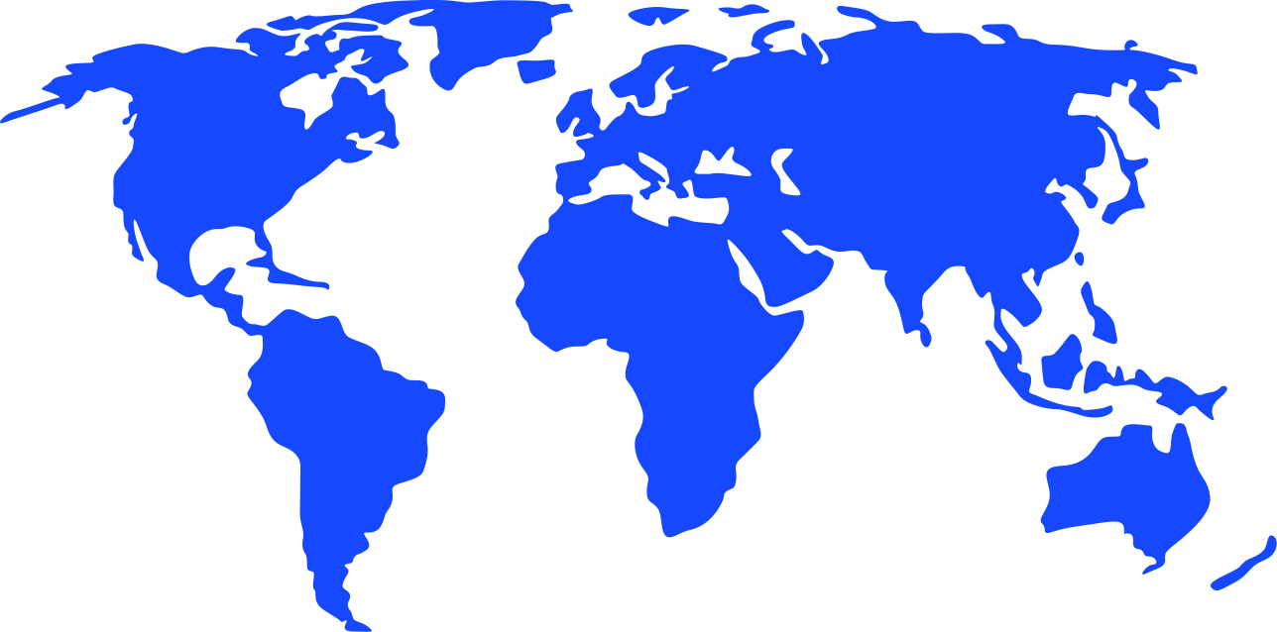





AzionTeam
Imporove your workflow
ЧАТ СИСТЕМА
Аудио обаждания
Видео Срещи
ГЛОБАЛНО

Slide 12


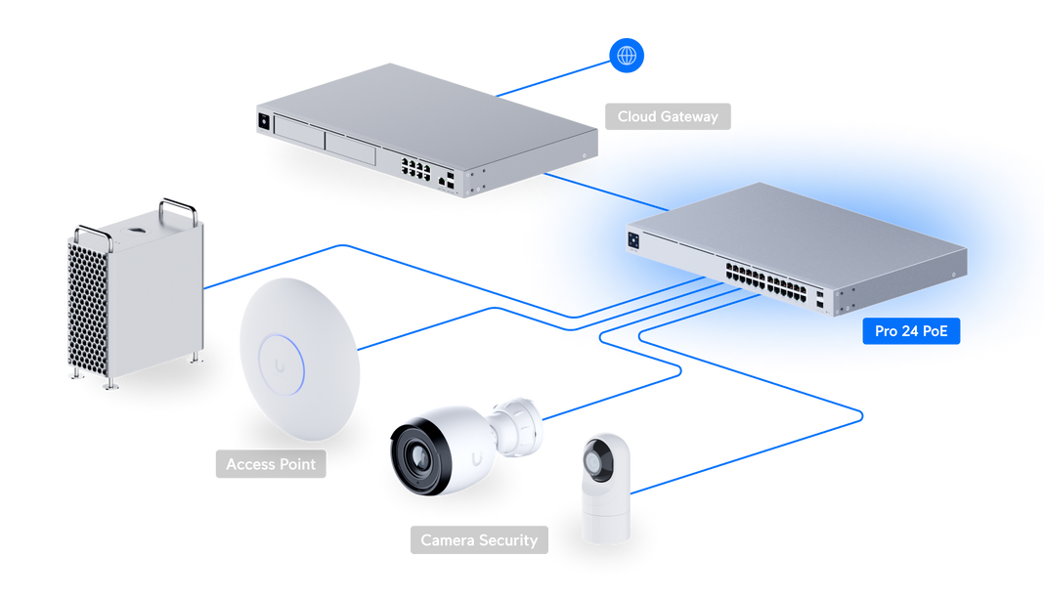
AzionTeam
Imporove your workflow
UNIFI ИНТЕГРАЦИЯ
Пълна видимост над всички статистики за Unifi устройства, поставени във физическото помещение.

Slide 13
AzionTeam
Imporove your workflow
ЗАЩИТАТА В AZION
  MFA (Multi-Factor Authentication)
  JWT
  Лицево разпознаване
  Регистрация и вписване

Slide 14


AzionTeam
Imporove your workflow
MULTI FACTOR AUTHENTICATION
Лицево разпознаване
Парола
TOTP
  Сигурна парола, която се въвежда от потребител при регистрация
  Възможност за промяна на паролата (забравена парола)
  Сканиране на QR код
  Уникален 6 цифрен код
  30 секунди до промяна на кода
  DNN алгоритъм
  Дава уникално ID за всяко лице
  Криптиране на ID-то
  Сравняване на ID-то
  ResNet 10 модел

Slide 15
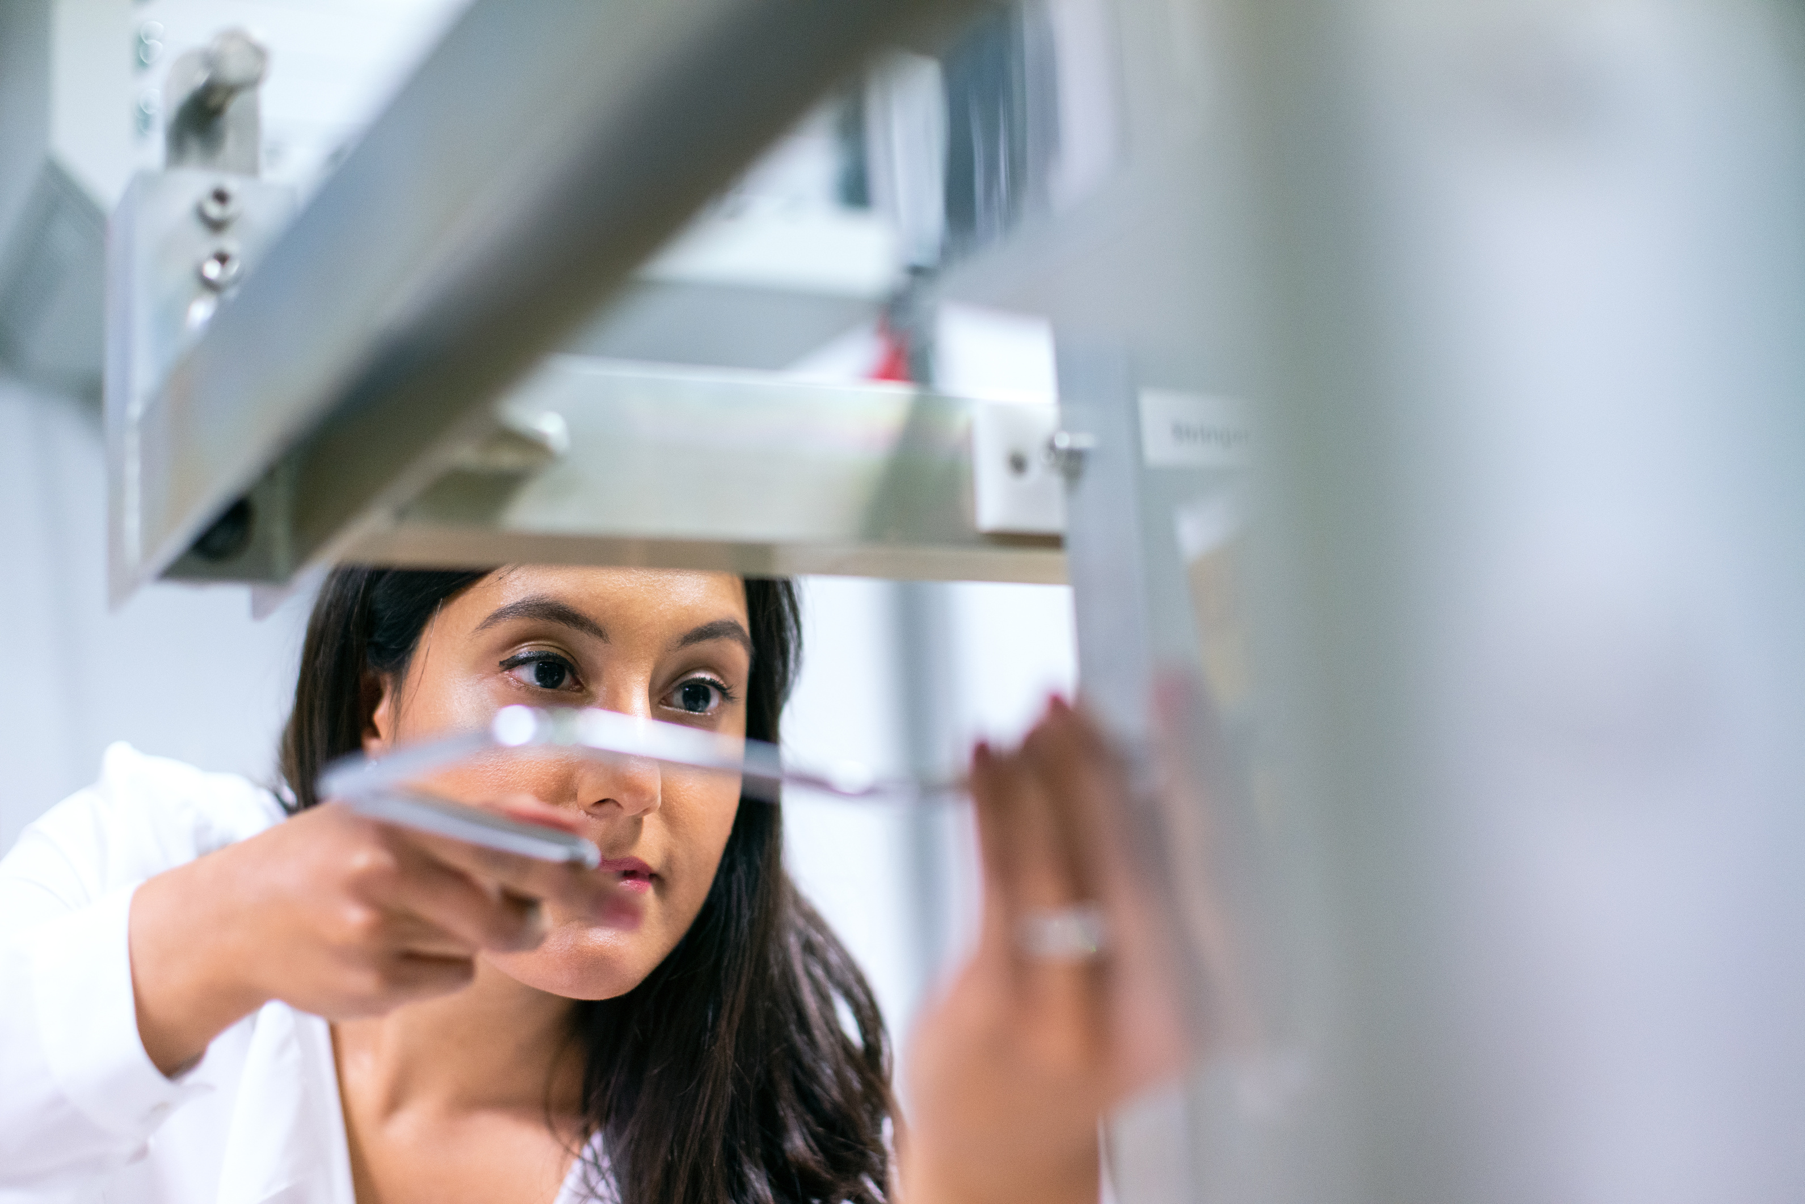
AzionTeam
Imporove your workflow
БОНУС ЗАЩИТИ
Защита от вируси
End-to-end encryption
Предотвратява изпращането на вредни файлове като решения на задания
При изпращане на съобщение, то бива криптирано чрез ключ и при получаване декриптирано

Slide 16

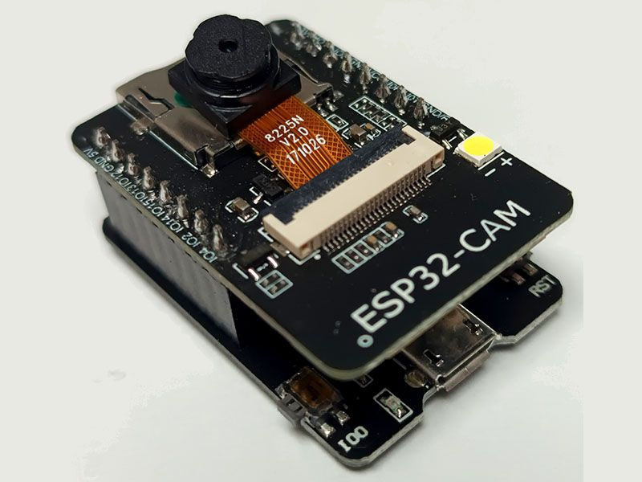

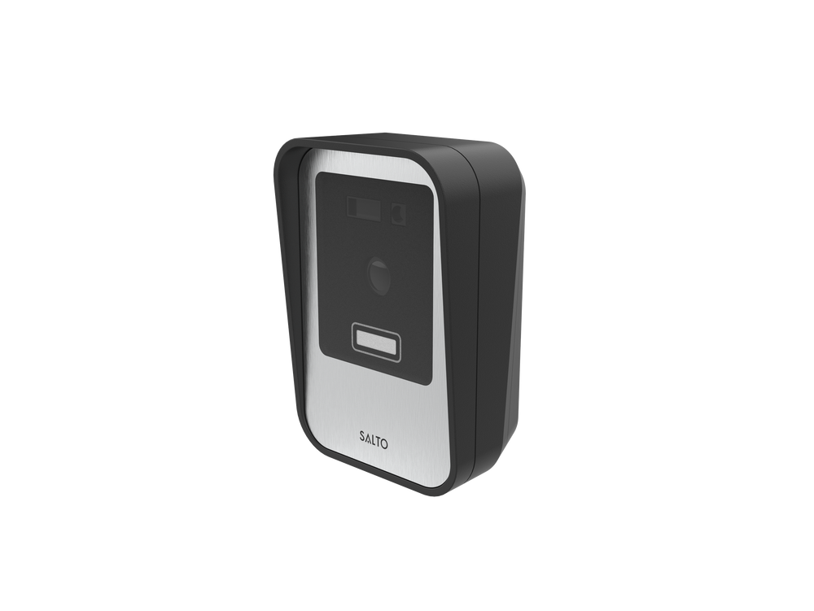
AzionTeam
Imporove your workflow
ESP32-CAM
AZION КАМЕРА
Азион камери предоставя допълнителна защита, като осигурява физическа проверка на лицата, влизащи в помещението.
ESP32-CAM-MB

Slide 17




AzionTeam
Imporove your workflow
СЪРВЪР

Slide 18
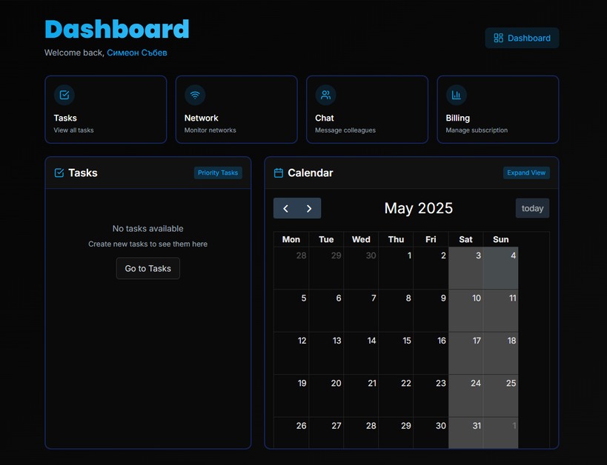
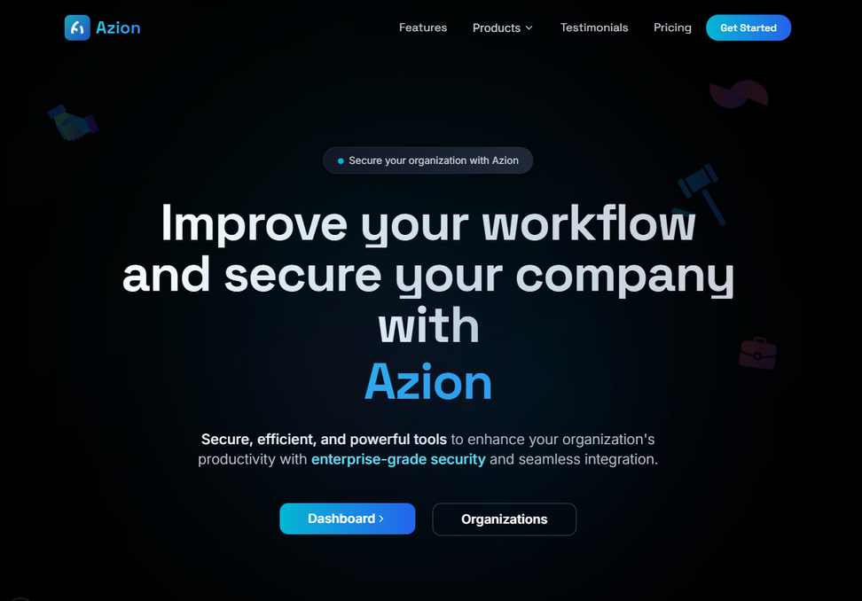
AzionTeam
Imporove your workflow
ДЕМО

Slide 19

AzionTeam
Imporove your workflow
БЪДЕЩО РАЗВИТИЕ
Фактури
Azion Shield
Други

Slide 20
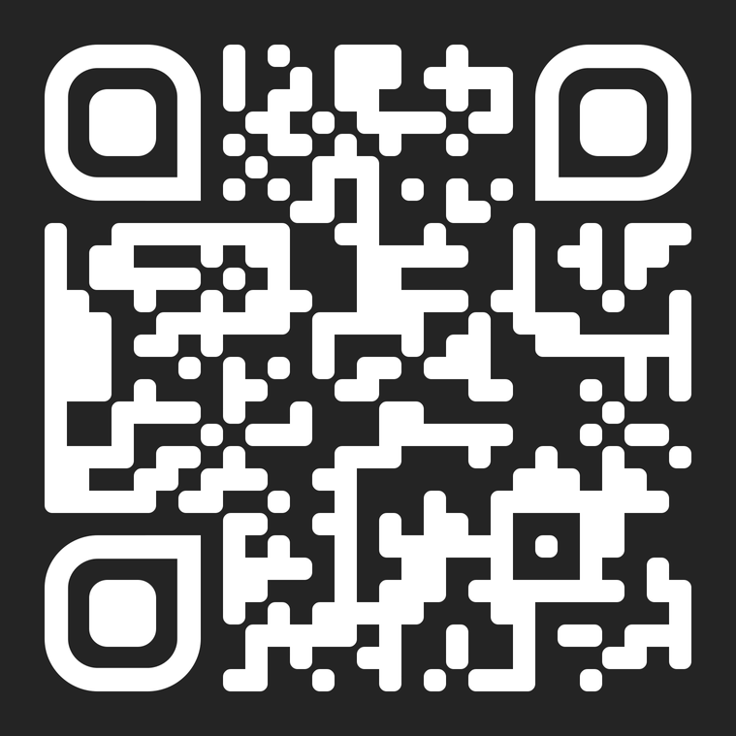




AzionTeam
Imporove your workflow
БЛАГОДАРИМ ВИ ЗА ВНИМАНИЕТО!
+359 88 503 1865
www.azion.online
aziononlineteam@gmail.com
azion@azion.online

